Slide 1
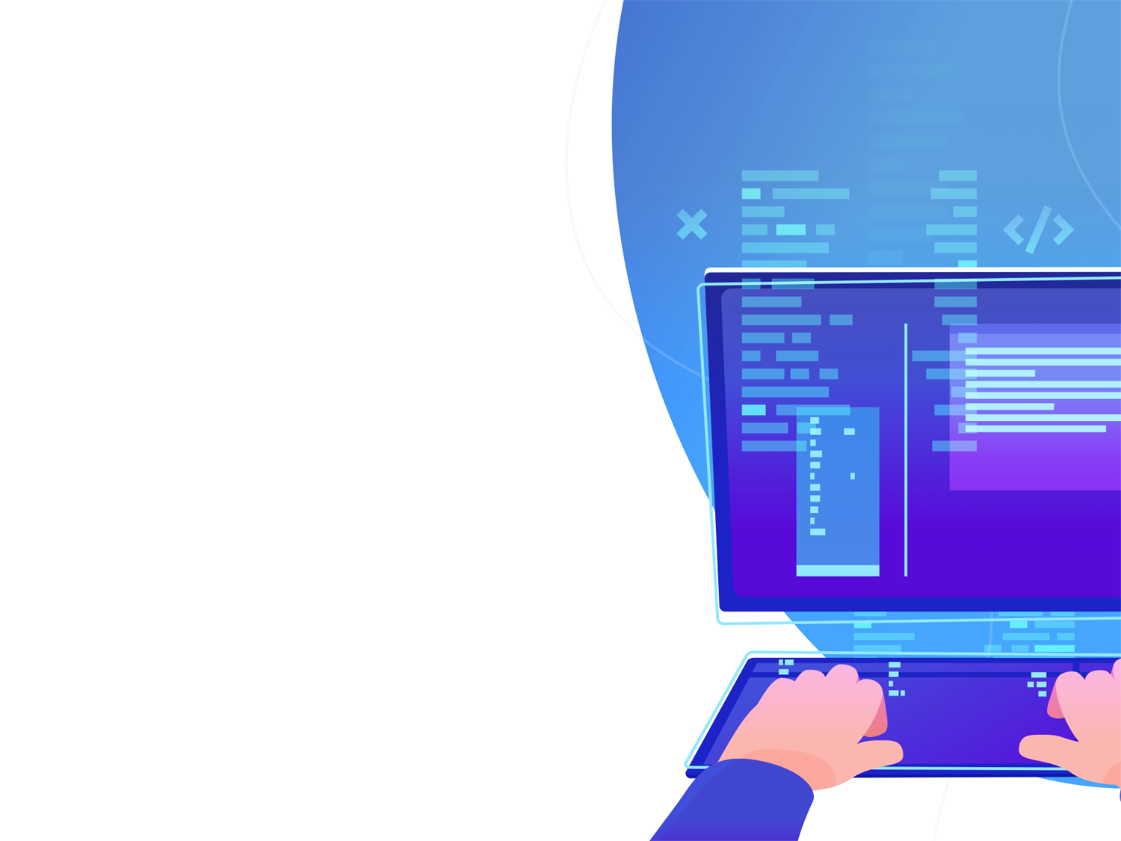

Java 프로그래밍
자바 프로그래밍
객체 지향 프로그래밍
2023.06.02 / 설**

Slide 2

Java 프로그래밍
객체 지향 프로그래밍
Student Class 작성
StudentManager Class 작성
CapitalTest Class 작성
나라 및 수도 만들기 구현
01
02
03
04
05

Slide 3
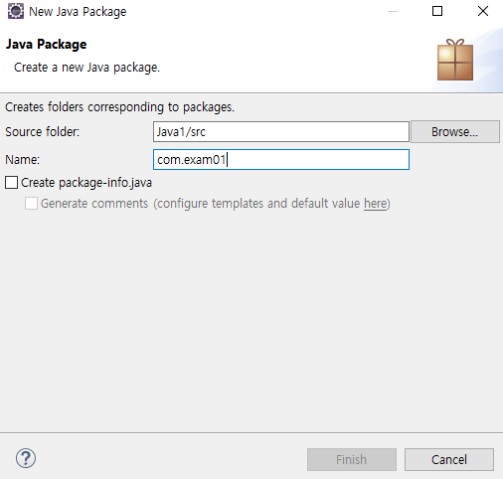
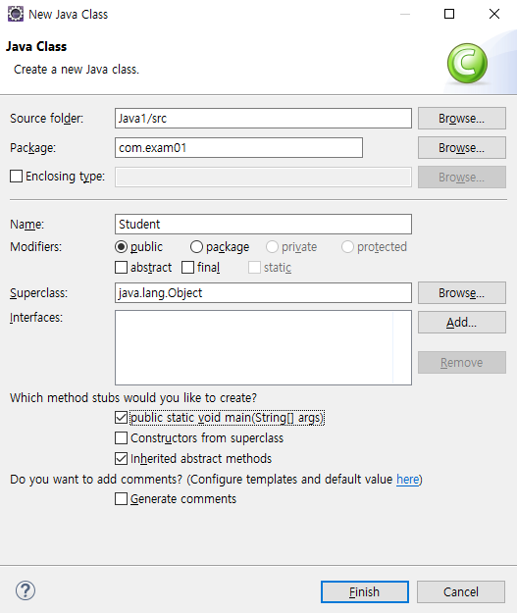

이름, 학과, 학번, 학점 정보를 가진 Student 클래스 작성
CHPATER 01
패키지 생성
클래스 생성
패키지 com.exam01로 작성
클래스 Student생성

Slide 4
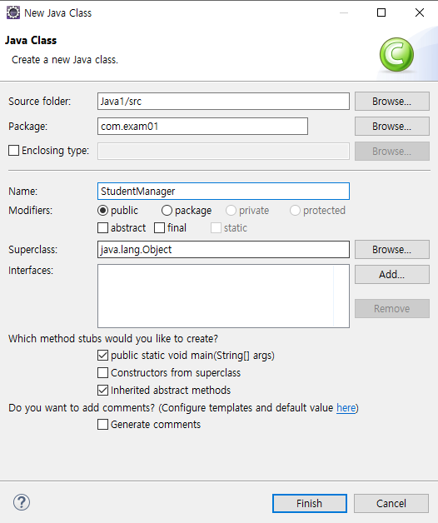
StudentManager 만들기 및 요구사항
이름, 학과, 학번, 학점 정보를 가진 Student클래스를 작성
ArrayList<Student> 컬렉션을 만들고, 사용자로부터 입력받아 저장하는 StudentManager 클래스를 작성
메뉴선택, 학생정보입력, 입력한 학생 전체 목록보기 2개의 메소드를 구현하여야 하며, 메뉴선택 메소드는 static를 사용한다.(Static Scanner), 학생입력 메소드는 한 라인으로 학생정보를 입력받아 구분하여 처리한다.
StudentManager 클래스 만들기
요구사항
ArrayList 사용하여 자료 저장
Static Scanner 활용
클래스 StudentManager 만들기

Slide 5
학생 입력하기
실행예시)
아래와 같이 나오도록 프로그래밍 하기 바랍니다.
선택하세요... 1. 데이터 입력 2. 전체보기 3. 종료 선택 >>1 학생 이름,학과,학번,학점평균 입력하세요.(입력은 , 로 구분하고 종료는 x) >>
전체보기 결과예시 이름:홍길동 학과:컴퓨터 학번:100 학점평균:3.1 이름:이순신 학과:컴퓨터 학번:101 학점평균:4.5

Slide 6
Student Class 내용 작성
package com.exam01;
public class Student {
private String name;
private String department;
private int studentID;
private double avg;
public Student(String name, String department, int studentID, double avg) {
this.name = name;
this.department = department;
this.studentID = studentID;
this.avg = avg;
}
public String getName() {
return name;
}
public String getDepartment() {
return department;
}
public int getStudentID() {
return studentID;
}
public double getAvg() {
return avg;
}
}
자료형 정의
private String name;
private String department;
private int studentID;
private double avg;
String, int, double 형을 사용하여 자료형을 정의합니다.
this.
this 구문을 활용하여 정의한 자료형이 자기 자신임을 나타내고 정의한 자료형을 불러들입니다.
getter 사용
getter로 클래스의 필드 값을 가져오는 메서드를 구성하여 각 필드 값을 반환합니다. private으로 정의한 클래스 자료형의 캡슐화를 유지하여 필드 값을 접근하여 불러들입니다.

Slide 7
StudentManager 내용 작성
package com.exam01;
import java.util.ArrayList;
import java.util.Scanner;
public class StudentManager{
static Scanner sc = new Scanner(System.in);
ArrayList<Student> arr = new ArrayList<>();
public static void showMenu() {
System.out.println("선택하세요...");
System.out.println("1. 데이터 입력");
System.out.println("2. 전체보기");
System.out.println("3. 종료");
}
public void inputData() {
System.out.println("학생 이름, 학과, 학번, 학점평균 입력하세요.(x를 입력시 종료)");
String name = sc.next();
String department = sc.next();
int studentID = sc.nextInt();
double avg = sc.nextDouble();
arr.add(new Student(name, department, studentID, avg));
}
자료형 정의
Scanner를 활용하여 콘솔창에 자료를 입력합니다.
ArrayList를 활용하여 콘솔창에 입력한 자료를 저장합니다.
showMenu를 통해서 스캐너 콘솔창에 보여질 메뉴를 정의합니다.
inputData를 통해서 콘솔에 입력될 자료값을 정의하고 콘솔에 입력된 값들을 저장하여 콘솔을 통해서 자료가 입력이 되도록 합니다.

Slide 8
StudentManager 내용 작성
public void viewData() {
// for-each
for (Student s : arr) {
System.out.println("이름 : " + s.getName());
System.out.println("학과 : " + s.getDepartment());
System.out.println("학번 : " + s.getStudentID());
System.out.println("평균 : " + s.getAvg());
System.out.println();
}
}
자료형 정의
inputData를 통해서 콘솔에 입력될 자료값을 viewData를 통해서 입력된 자료값을 나타냅니다. getter를 이용하여 입력된 자료값을 불러들여서 콘솔창에 출력을 시킵니다.

Slide 9
StudentManager 내용 작성
public static void main(String[] args){
StudentManager s = new StudentManager();
while (true) {
StudentManager.showMenu();
int num = sc.nextInt();
switch (num) {
case 1:
s.inputData();
break;
case 2:
s.viewData();
System.exit(0); // 종료
default:
System.out.println("입력오류");
sc.close();
}
}
}
}
자료형 정의
main에 inputData와 viewData를 나타내 자료를 정의 하여 출력해냅니다. switch~case문을 이용하여서 1,2,3번을 입력할 수 있도록 하여서 성적 입력, 전체 출력, 종료를 할 수 있도록 합니다.

Slide 10
CapitalTest만들기 및 요구사항
나라와 수도 맞추기 게임 프로그램을 구현하시오.
Map컬렉션을 만들고, 사용자로부터 나라와 수도를 입력받고 수도 퀴즈를 제시하는 CapitalTest 클래스를 작성하시오.
① 메뉴선택, 입력 메소드, 퀴즈 메소드, 파일 저장 메소드 4개의 메소드를 구현한다.
② 파일저장은 FileWriter 클래스를 사용한다.
③ 랜덤변수 생성은 Math.random() 메소드를 사용한다.
CapitalTest 클래스 만들기
요구사항
Math.random()사용하여 난수 받기
Static Scanner 활용
FileWriter 사용
메뉴 선택 입력 퀴즈 저장 메소드 구현
클래스 CapitalTest 만들기

Slide 11
CapitalTest만들기 및 요구사항
package com.exam02;
import java.util.*;
public class CapitalTest { private Map<String, String> capitals; private Scanner sc;
public CapitalTest() { capitals = new HashMap<>(); Scanner sc = new Scanner(System.in); }
public void start() { System.out.println("**** 수도 맞추기 게임을 시작합니다. ****"); int choice; do {
choice = getMenuChoice();
switch (choice) {
case 1:
inputCapitals();
break;
case 2:
quiz();
break;
case 3:
saveToFile(); break;
case 4: System.out.println("프로그램을 종료합니다."); break; default:System.out.println("잘못된 선택입니다. 다시 입력하세요."); break;
}
} while (choice != 4);
}
CapitalTest 클래스 만들기
클래스 CapitalTest 만들기
Switch~case문과 Scanner 활용

Slide 12
CapitalTest만들기 및 요구사항
private int getMenuChoice() {
int choice;
do {
System.out.println("1. 입력, 2. 퀴즈, 3. 파일저장 및 종료");
System.out.print("선택 >> ");
choice = sc.nextInt();
} while (choice < 1 || choice > 4);
return choice;
}
private void inputCapitals() {
sc.nextLine(); // 버퍼 비우기
System.out.println("나라와 수도를 입력하세요 (예: 한국 서울)");
String input = sc.nextLine();
String[] tokens = input.split(" ");
if (tokens.length != 2) {
System.out.println("잘못된 입력입니다. 나라와 수도를 띄어쓰기로 구분하여 입력하세요.");
return;
}
String country = tokens[0];
String capital = tokens[1];
capitals.put(country, capital);
System.out.println("입력이 완료되었습니다.");
}
getter, input 만들기
getter, input

Slide 13
public void saveToFile() {
System.out.println("파일에 저장합니다.");
}
public static void main(String[] args) {
CapitalTest capitalTest = new CapitalTest();
capitalTest.start();
}
}
save, main만들기
save와 main 정의

